Slide 1
2DGP – 1차 발표
2013182010 김병진

Slide 2
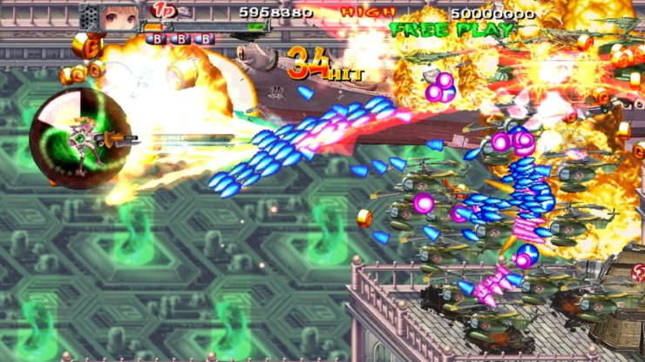
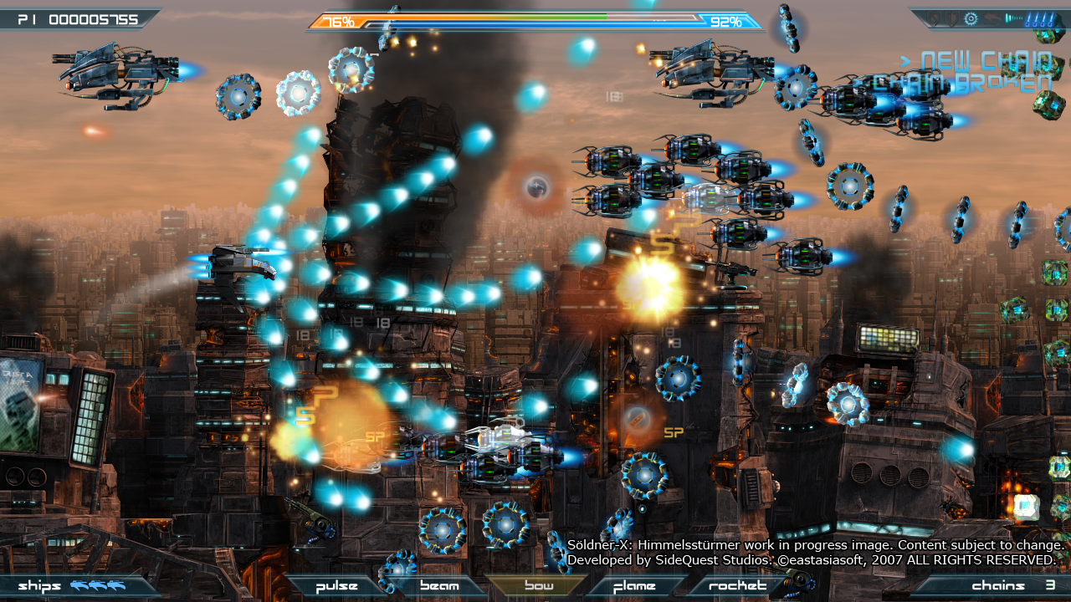
HIGH CONCEPT :: 피하거나, 죽거나
게임 컨셉
핵심 메카닉 ::
## 횡스크롤 탄막 슈팅
쏘면서, 보고, 피한다.
적들이 발사한 수많은 발사체를 모조리 피하며
무기를 사용해 적들을 제거한다.
## 플레이어의 도적욕구 자극,
동시에 화려한 게임화면!
게임 화면은 화려하게,
화면 내의 탄환 수는 최대한 많이,
대신 탄환은 확실하게 식별 가능하도록,

Slide 3
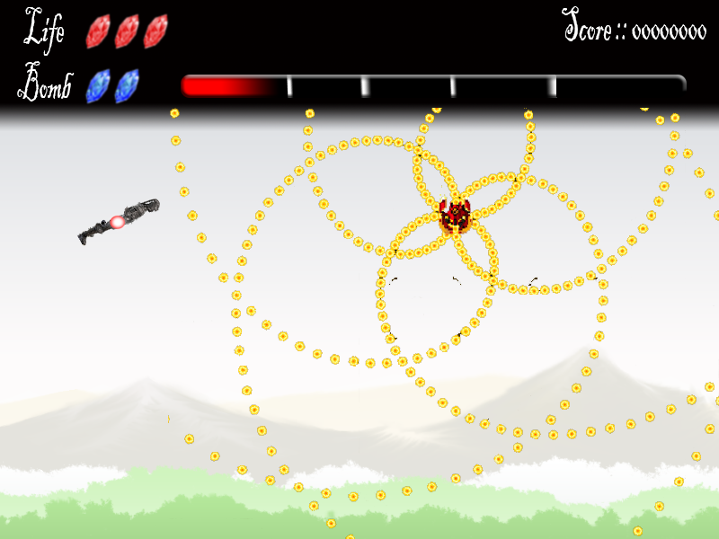
메인 게임화면 구성
라이프
폭탄 잔량
점수
적기
플레이어
파워 게이지:: 많을수록 강해진다.
키보드를 이용해 플레이어를 조작한다

Slide 4
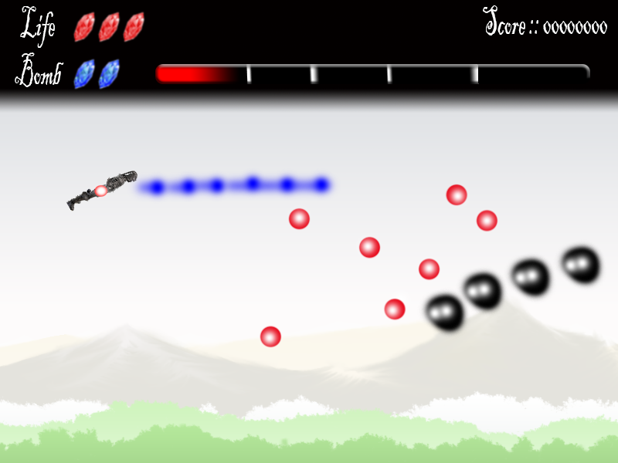
게임 흐름
적들은 정해진 패턴대로 탄을 발사한다
공격키를 이용해 발사
플레이어가 탄에 피격될 시 라이프 감소
타임라인에 따라 적들이 생성된다

Slide 5
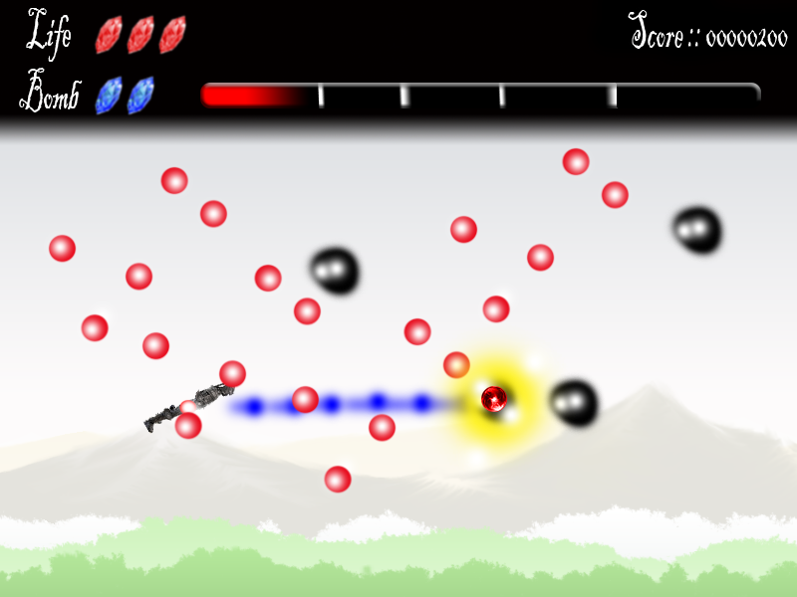
게임 흐름
적을 파괴하거나 아이템 획득 시 점수 획득
적이 파괴될 시 아이템을 드랍 한다.
적을 공격해 파괴한다
플레이어의 피격판정 :: 여기에 적의 탄이 닿을 시 라이프가 감소하며
라이프가 0이 될 시 게임오버가 된다.

Slide 6
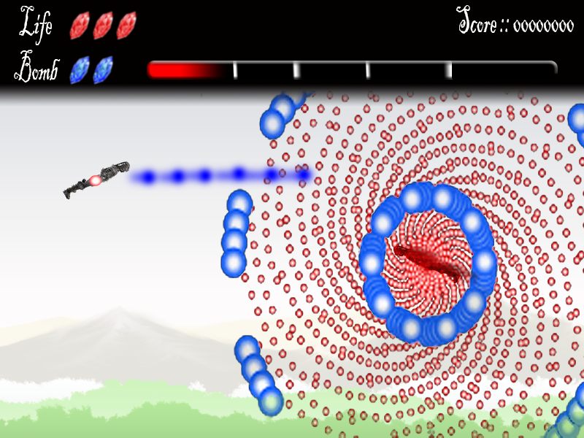
게임 흐름
보스 등장 :: 다양한 탄막을 형성한다
보스는 일정비율의 체력을 잃을 때마다 다른 패턴의 탄막을 형성한다

Slide 7
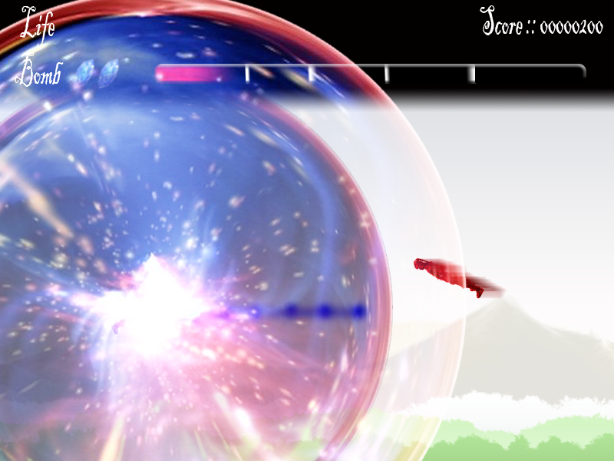
게임 흐름
폭탄을 사용해 화면에 존재하는 모든 적에게 데미지를 주며 탄을 제거할 수 있다

Slide 8
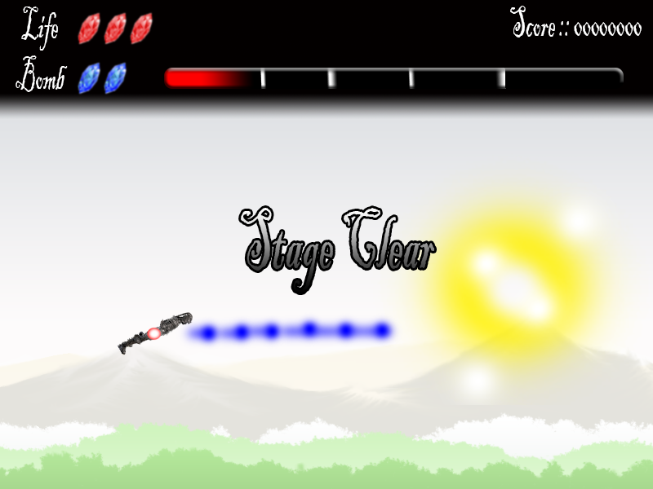
게임 흐름
보스의 체력을 0으로 만들면 보스가 파괴되며 다음 스테이지로 넘어가게 된다.

Slide 9
내용 | 최소 범위 | 추가 범위
캐릭터 및 컨트롤 | 키보드 화살표 키 :: 8방향 이동 Z :: 공격, Shift 키를 이용한 감속이동 X :: 폭탄 사용 | 다른 캐릭터를 구현 및 선택기능 추가 캐릭터에 따른 패시브 능력 부여 Ctrl :: 캐릭터 특수능력 발동(쿨타임 존재)
아이템 | 붉은오브 :: 플레이어의 파워 게이지 증가 푸른오브 :: 플레이어 폭탄 획득 | 초록색 오브 :: 플레이어의 특수능력 시간 단축
스테이지 | 횡스크롤 배경화면 :: 레이어를 통한 입체적인 연출 최소 2개의 스테이지 구현 | 분기점 시스템 추가 :: 더 다양한 스테이지 추가 생동감 있는 배경 연출 ::배경그림의 분위기 전환 등
적과 발사체 | 유형 1:: 화면에 등장해 일정시간 탄을 생성하다 퇴장 유형 2:: 등장 수계속 화면에 잔류해 탄을 생성 보스 :: 주기별로 다양한 탄막을 형성 발사체 :: 15~20가지의 다양한 속성의 탄 구현 이들을 조합해 다양한 탄막 구현 | 미니 보스의 구현 :: 보스보단 덜하지만 까다로운 탄막 형성 보스의 탄막 패턴 다양화
게임 시스템 | 플레이어 파워 게이지 :: 정수단위로 플레이어의 공격 강화 라이프 :: 0이 될 시 게임 오버 폭탄 :: 화면 전체 적에게 데미지 및 적의 탄환 모두 제거 점수 :: 적을 처치하거나 어떤 아이템이든 획득시 획득 적이나 적의 탄에 피격될 시 라이프 감소 및 파워 초기화 보스를 처치시 다음스테이지로 이동 | 난이도 구현 :: 더 다양한 패턴, 탄 밀도 증가 GRAZE 시스템 :: 플레이어가 적의 탄을 아슬아슬하게 피할 때마다 가산점 획득 스테이지 종료 시 추가 패시브 능력 선택
사운드 | 플레이어 :: 공격 시 탄 발사음, 폭탄 사용, 피격시 효과음 게임 시스템 :: 메뉴 선택음, 배경음악 적 :: 탄 발사 효과음, 적 파괴 될 시 효과음
애니 메이션 | 플레이어의 통상동작, 사망 애니메이션 적의 통상동작, 탄의 애니메이션 효과 | 보스의 애니메이션 다양화, 각종 UI 그래픽에 애니메이션 적용
개발 범위

Slide 10
주차 | 개발 중점 | 개발 내용
1주차 | 리소스 수집 & 제작 | 모든 발사체 및 배경화면 등 그래픽 리소스 수집, 효과음 수직 수집한 리소스 재가공 및 그래픽 리소스 자체제작
2주차 | 프레임워크 & 플레이어 캐릭터 | 게임 개발을 위한 프레임워크 구축 플레이어의 이동과 공격, 폭탄사용 구현
3주차 | 적 & 발사체의 구현 | 적의 AI 와 적의 발사체를 다수 구현 플레이어와의 충돌판정 구현
4주차
5주차 | 스테이지 & UI & 아이템 구현 | 배경화면 스크롤링 및 전 주차 작업물들을 스테이지에 적용 플레이어의 정보를 나타내기 위한 UI 구현 (라이프, 파워 게이지, 폭탄 잔량…) 아이템 구현
6주차 | 추가구현 & 중간점검 | 전 주차간 미흡점을 보완
7주차 | 보스 구현 | 보스의 페이즈에 따른 탄막생성 구현 (3:4주차 구현 발사체 활용)
8주차 | 발사체 추가 구현 | 이전 주차 구현내용을 바탕으로 추가적인 발사체 구현
9주차 | 추가 스테이지 구현 | 1. 이전 주차 구현내용을 바탕으로 다른 패턴 구현
10주차 | 게임 루프 구현 & 2차 점검 | 실질적 게임 루프 처리 :: 메인 메뉴 → 본 게임 → 게임 오버 → 메인 메뉴 2. 이전 주차 작업중 부족한 점 보완
11주차 | 마무리 | 1. 시연 점검 및 발표 준비
개발 계획

Slide 11
감사합니다.

Slide 12
평가항목 | 평가 (A:매우 잘함,B:잘함,C:보통,D:못함,E:매우 못함)
발표자료에 포함할 내용을 다 포함했는가? | A
게임 컨셉이 잘 표현되었는가? | A
게임 핵심 메카닉의 제시가 잘 되었는가? | A
게임 실행 흐름이 잘 표현되었는가? | A
개발 범위가 구체적이며, 측정 가능한가? | B
개발 계획이 구체적이며 실행 가능한가? | B
자체 평가

